Slide 1
第3章 网络的时延模型
Little定理
M/M/1，M/M/m排队
M/G/1排队
排队网络的性能

Slide 2
3.1 Little定理
描述该排队模型有三个方面：
1. 顾客（分组）到达的规则
2. 排队规则
3. 服务规则和服务时间
在分组交换网络中，顾客就是分组，服务时间就是传输时间；在电路交换网络中，顾客就是呼叫，服务时间即为持续时间。

Slide 3


求解量：（1）系统中的平均顾客数（在等待队列中和正在接受服务的顾客数之和的平均数）N
（2）每个顾客的平均时延（每个顾客等待所花的时间和服务时间之和的平均值）T

Slide 4
3.2 M/M/m型排队系统
M/M/m是排队系统的通用表示法
第1字母表示到达过程的特征，M表示无记忆的Poisson过程；
第2字母表示服务时间的概率分布，M表示指数分布，G表示一般分布，D表示确定性分布；
第3字母表示服务员的个数；
有时还有第4个字母，表示系统的容量，如没有第4个字母，则表示系统容量是无限大。

Slide 5

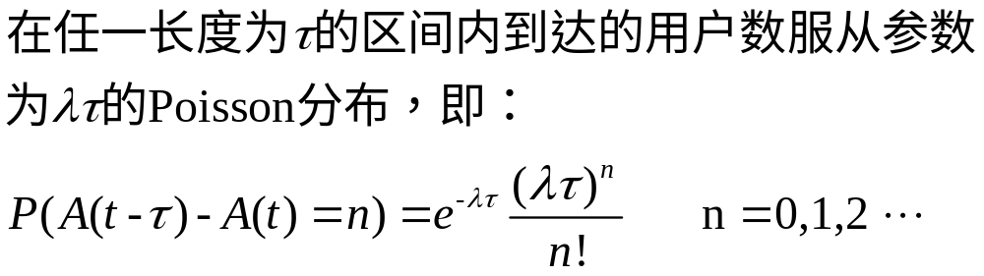
3.2.1 M/M/1排队系统
1. 到达过程为Poisson过程；服务过程服从指数分布
设一个随机过程为Poisson过程，A(t)的取值为非负整数，到达率为
且满足下列条件：①A(t)是一个计数过程，表示在[0，t] 区间内到达的用户总数
②在两个不同时间区间内到达的用户数是相互独立的

Slide 6
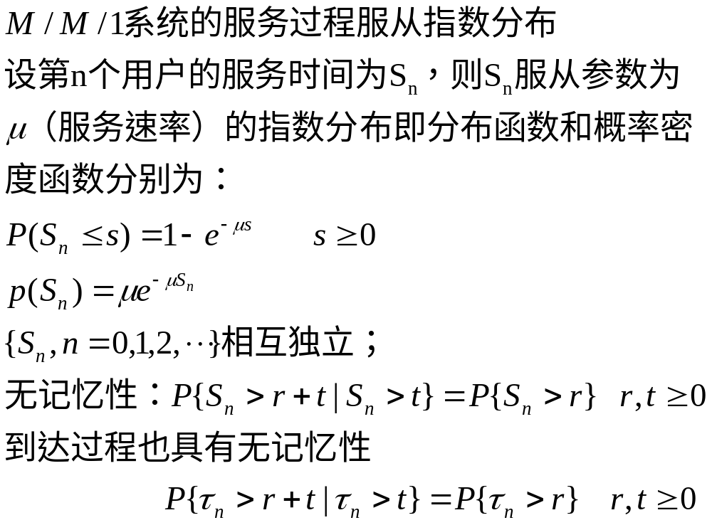

Slide 7
2. 状态转移特性及其稳态分布
为求解系统的平均用户数、平均时延等参数，常用的分析方法是采用状态转移法来描述系统的行为，状态就是系统中的用户数N(t)。
假定到达时间和服务时间都是相互独立的，具有无记忆性，因此M/M/1队列可以采用Markov链来描述系统的状态。

Slide 8
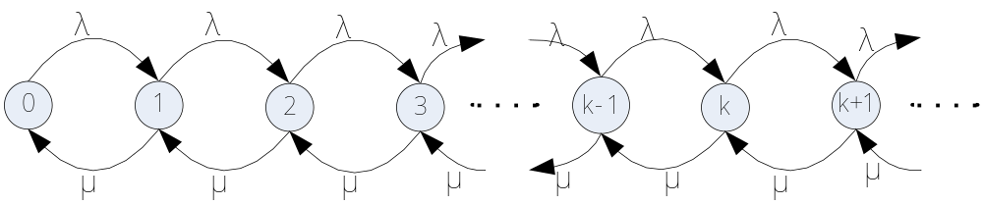
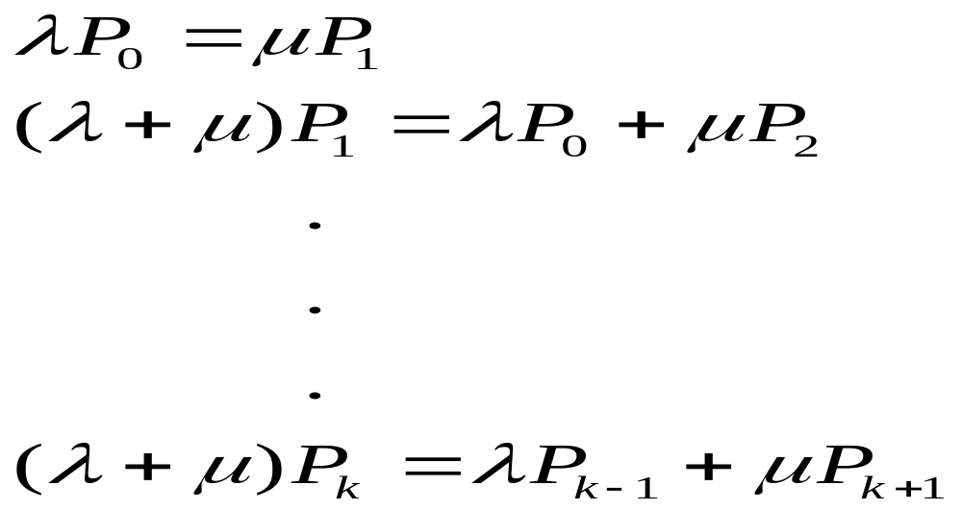
各次的稳态方程：

Slide 9
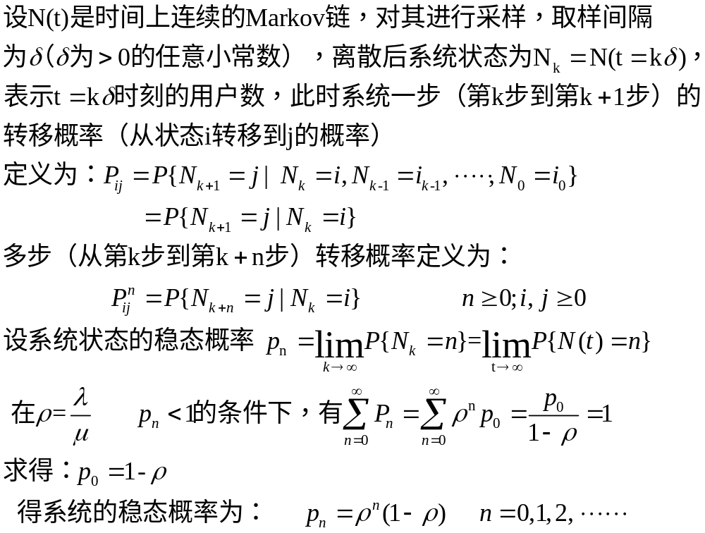

Slide 10
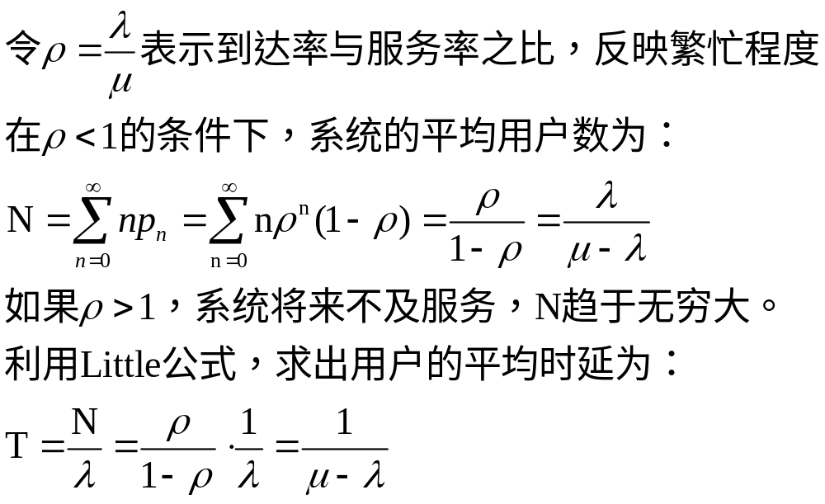

Slide 11
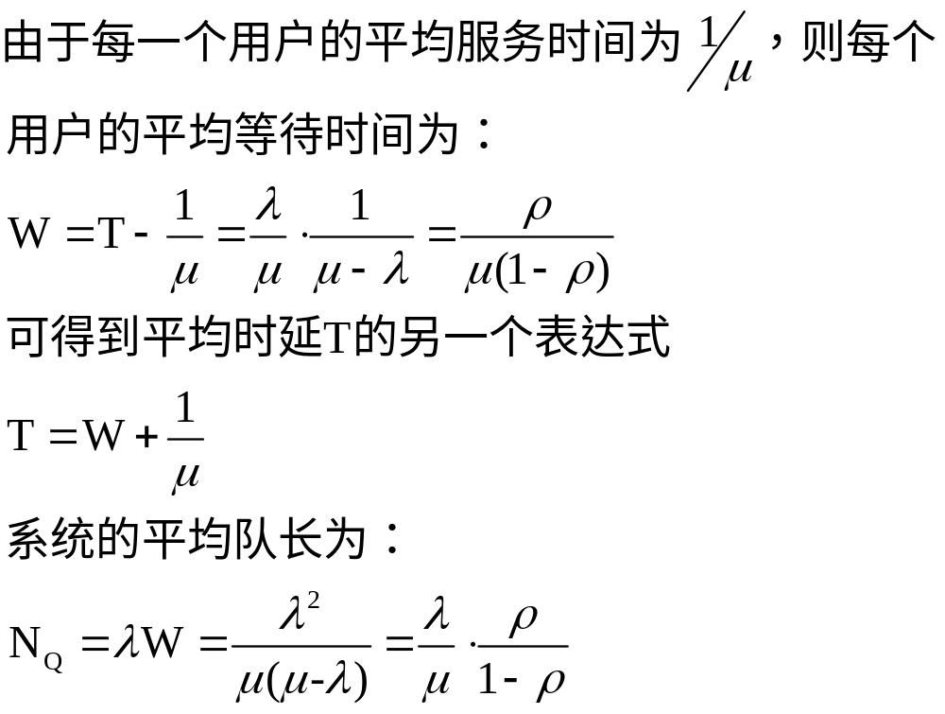

Slide 12
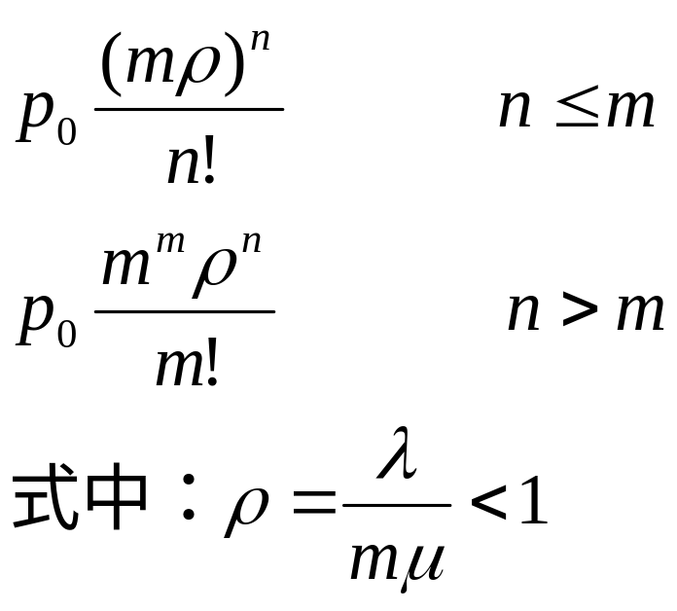
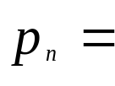
3.2.2 M/M/m排队系统
在M/M/m排队系统中，服务员为m个，用户数为n，如果m→∞，即为M/M/∞排队系统；如果仅有0～m状态则为M/M/m/m排队系统（系统容量仅为m）。
利用M/M/1相同的推导过程，可得到系统的稳态状态概率为：

Slide 13
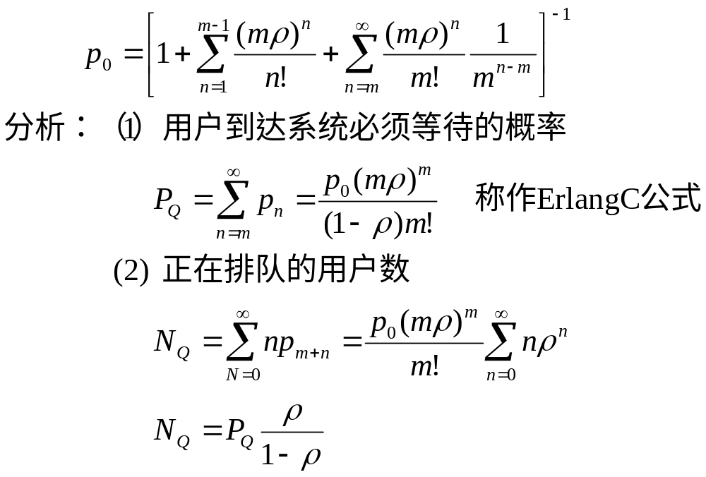

Slide 14
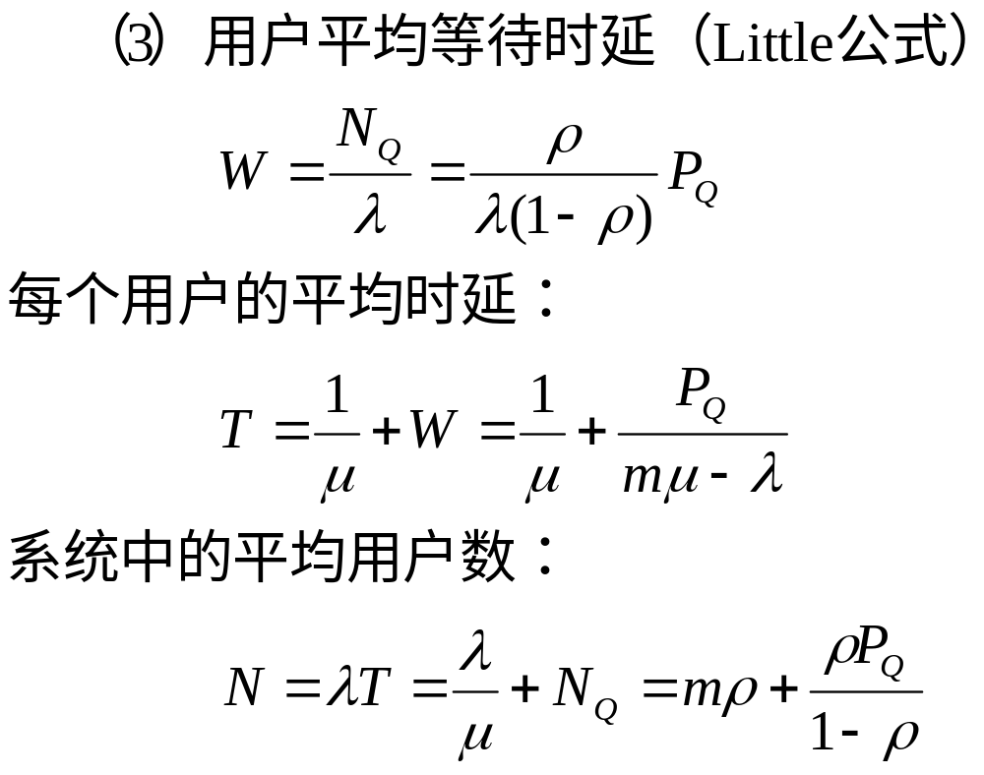

Slide 15
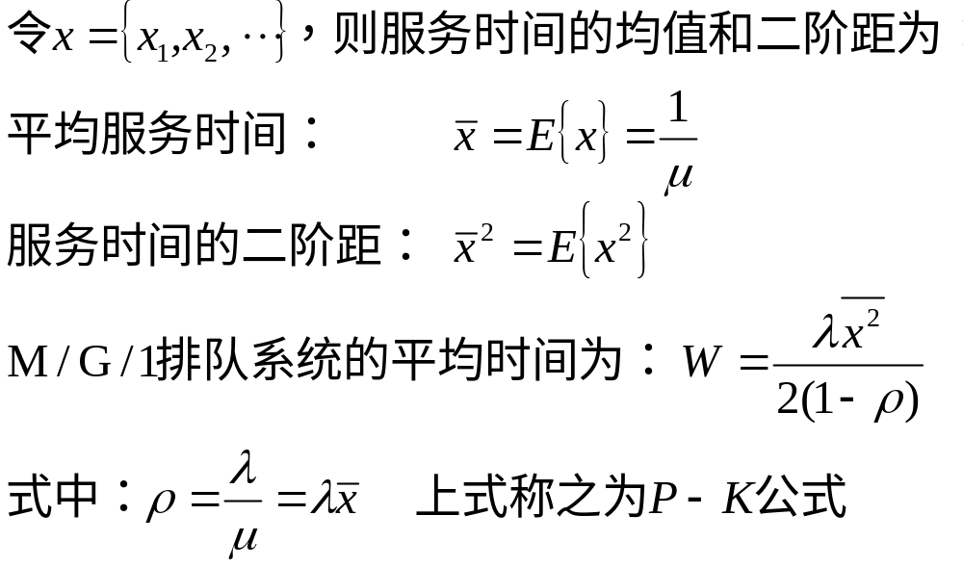
3.3 M/G/1型排队系统
假定第i个用户的服务时间为x_{i}，x_{i}是独立同分布的，并且与到达间隔相互独立。

Slide 16
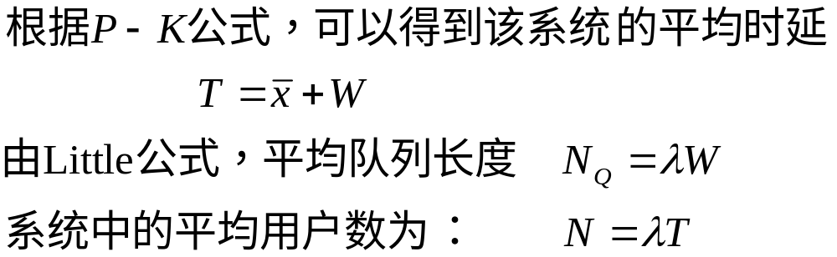
考虑服务员有休假的M/G/1排队系统和采用不同服务规则的M/G/1排队系统，涉及到时隙FDM和TDM系统的性能比较
多种优先级的业务流的分组复接在一个 ATM传输系统上传输时，一个分组通常被分成若干个ATM信元。

Slide 17
3.4 排队网络
以上我们讨论的都是单个队列，并且假定到达过程和服务间隔相互独立，而实际的数据通信网中，每个节点都有一个队列，各节点的队列组成一个排队的网络。在排队的网络中，每个节点的分组到达过程与前一个队列的服务间隔紧密相关，因而就不能采用M/M/1和M/G/1的结果进行严格和有效的分析，为此讨论如何消除节点输出过程对下一节点到达过程的影响，进而求解排队网络的性能。

Slide 18
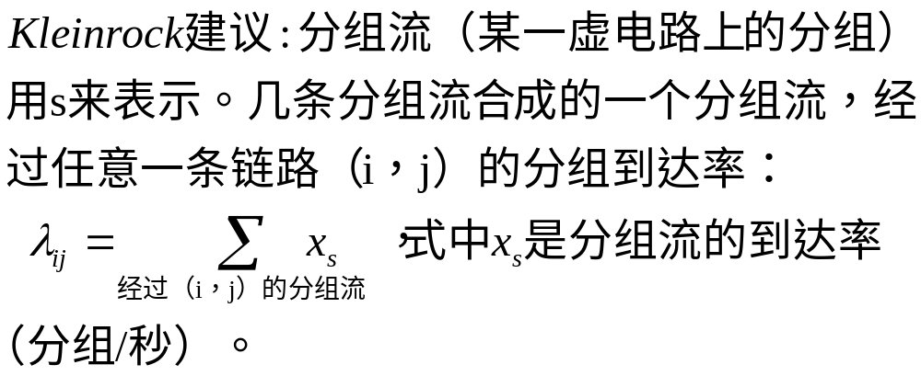
3.4.1 Kleinrock独立性近似
几条分组流合成一个分组流，类似于部分恢复了到达间隔和分组长度的独立性，如果合成的分组数目n较大，则到达间隔与分组长度的依赖性将很弱，就可以采用M/M/1模型来描述每条链路，而不管这条链路上的业务与其他链路上业务的相互作用，对于中等到重负荷的网络是一个很好的近似，若采用不同的服务法则，可能会影响到Kleinrock独立性近似的准确度。

Slide 19



3.4.2 Burke定理
考虑时间的可逆性：一个链是时间可逆的充要条件是下列局部平衡等式成立： 。因此，根据时间可逆性定义，有 其中 是反向链的转移概率，说明在一个系统的典型历史状态中，从i到j的转移概率等于从 j到i的转移概率，则该系统就是时间可逆的 。
对于到达率为λ的M/M/1，M/M/m，M/M/∞系统，假定系统开始处于稳态（或初始状态根据稳态分布选定）有下列结论：
（1）离开过程是速率为λ的Poisson过程
（2）在时刻t,系统中顾客数独立于t 时刻以前用户离开系统的时间序列。
这与我们的直观感觉是不同的，一般认为，系统最近有一个非常繁忙的离开流，意味着系统现在会有大量的顾客在排队，是一个繁忙系统，然而Burke定理表明这是不正确的，该定理指出一个繁忙的离开流，没有说明任何当前系统的状态信息。
Notes:
由于正向系统和反向系统在统计上是不可分的，正向系统的离开过程就是反向系统的到达过程。

Slide 20
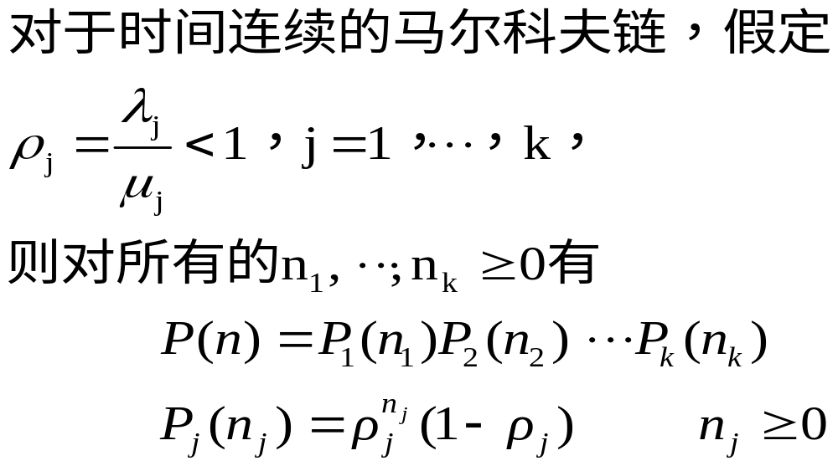
    3.4.3 Jackson定理
当一个分组的到达过程是通过网络中的第一个队列以后，分组到达将与它们的长度相关，如果这种相关性可以消除或采用随机的方法将分组分成若干个不同的路由，那么系统中的平均分组数可以通过将网络中的每一个队列看成是M/M/1队列而导出。

Slide 21
即Jackson定理说明了若排队网络满足下列两个条件：
①进入网络的到达过程是Possion过程
②各队列的服务时间是独立的指数分布
则在数值上，系统的顾客数由K个独立的M/M/1队列决定，Jackson可以推广到具有多个服务员和多种顾客类型的情况。
前面讨论的网络中至少有一个外部到达流，每个顾客最终都要离开网络—开放的网络，还要考虑另一种网络，在其中总的用户数是固定的，不允许任何顾客进入或离开网络—闭合的排队网络，可以通过闭合网络的Jackson定理来描述。

